Slide 1

GIIF
Oier Garcia, Beñat Izagirre, Aitor irusta y Unai Fernández

Slide 2

Indice
01
05
02
06
07
03
04
Objetivos
Seguridad
Arquitectura
Integración
Conclusion
Entornos de desarrollo
y producción
Funcionalidad

Slide 3
01
OBJETIVOS
Desarrollar una aplicación multiplataforma
Aprendizaje de los conocimientos necesarios para desarrollar una aplicación

Slide 4
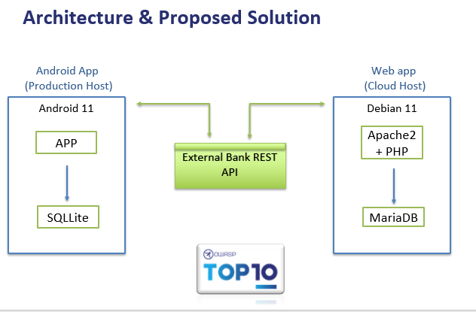
02
ARQUITECTURA

Slide 5






Aplicación Android
Aplicación web
03
Entornos de desarrollo

Slide 6



03
Entornos de producción

Slide 7
Funcionalidad
Pagina de login
Tarjeta de crédito
Sección de perfil
Gestión de proyectos
Gestión de gastos
Integrantes de proyectos

Slide 8



Seguridad
Seguridad perimetral
Configuraciones de securización de apache
OWASP

Slide 9


03
Integración

Slide 10
Conclusiones
Contentos con el resultados
Faltan cosas
Hemos aprendido muchas cosas

Slide 11
Muchas gracias
Galderarik?
GIIF@GIIF.com
+34 620 421 838
GiiF.inc

